Slide 1
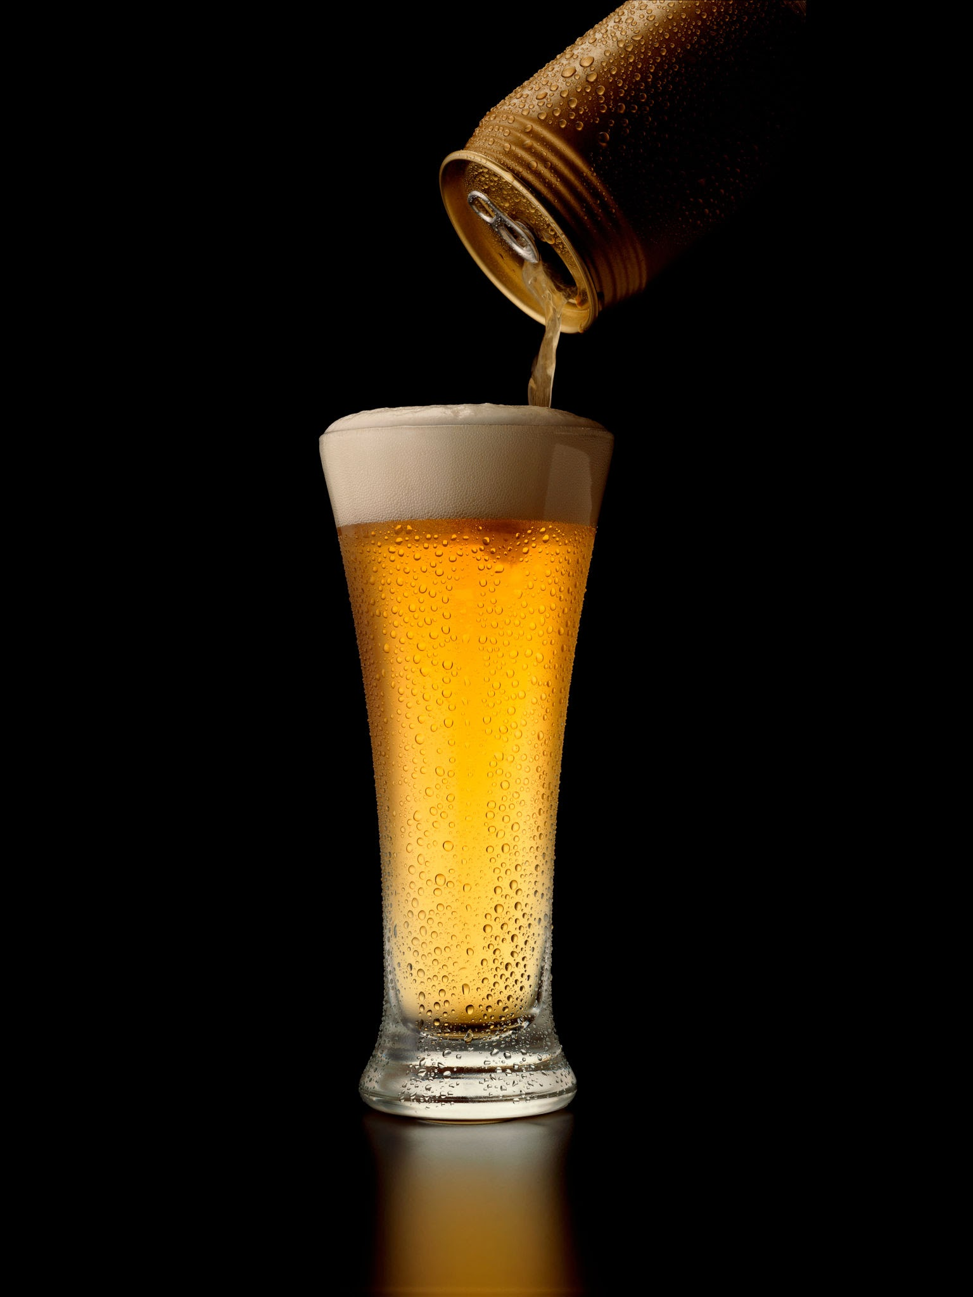
ESTUDIO DE LA
CALIDAD CERVECERA
EN EE.UU
DAVID BARRERO V.

Slide 2
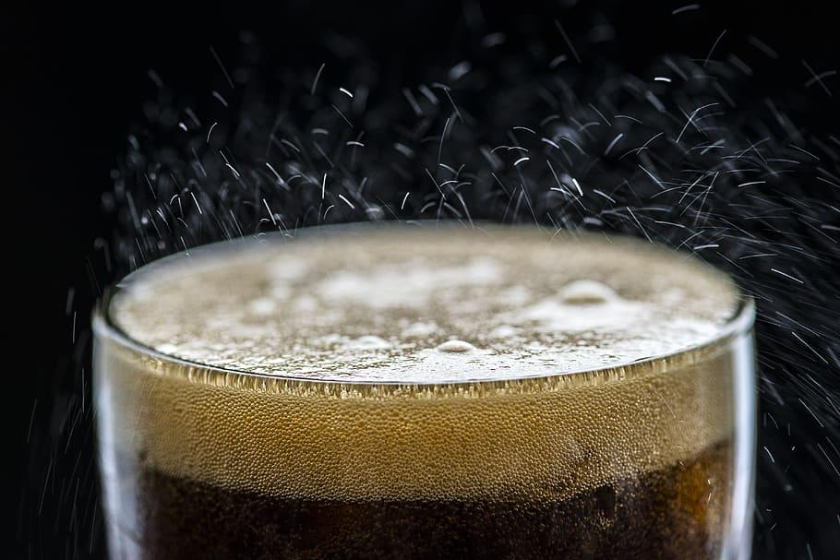
HIPÓTESIS
¿Es la ubicación geográfica un factor determinante en la calidad final de la cerveza?

Slide 3

FANALIZANDO LA CALIDAD CERVECERA
Objetivo del Estudio:
Determinar cuales son los factores que hacen que una cerveza sea percibida de mejor calidad
Metodología:
Se hizo un filtro mínimo de reviews por cerveza para asegurar la validez estadística de los ratings

Slide 4
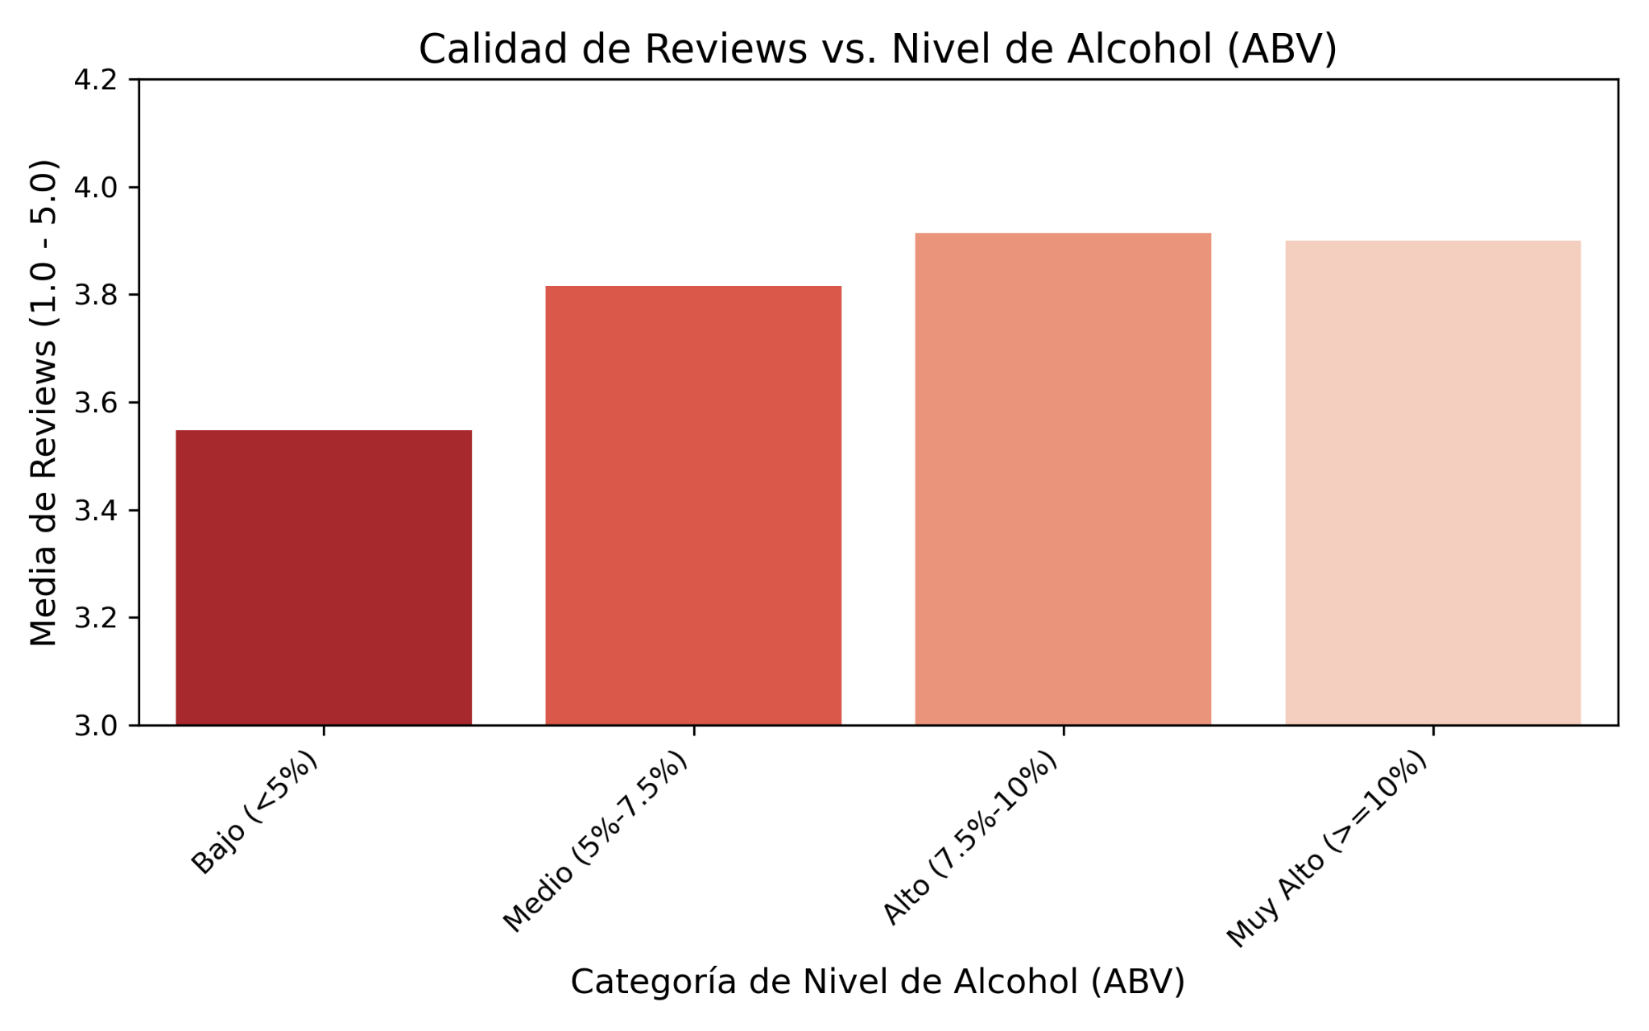
LA INTENSIDAD DECIDE LA CALIDAD
Las cervezas más fuertes (ABV) y amargas (IBU), son las mejor valoradas.
La calidad está impulsada por la complejidad técnica y el estilo de cerveza.

Slide 5
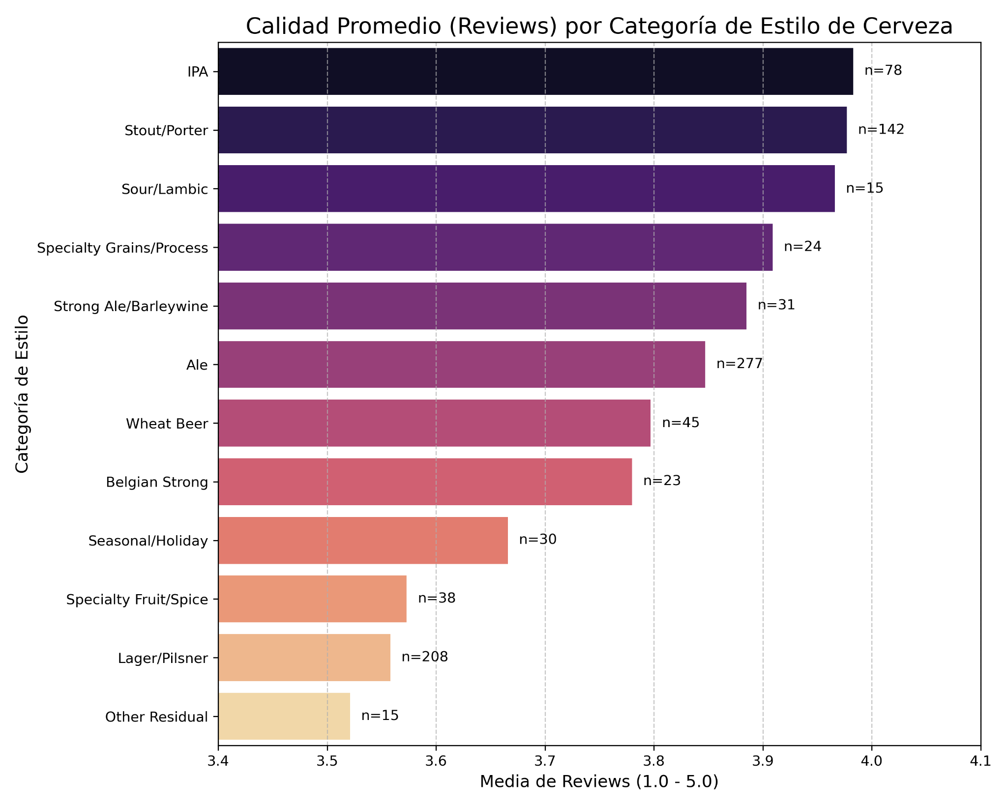
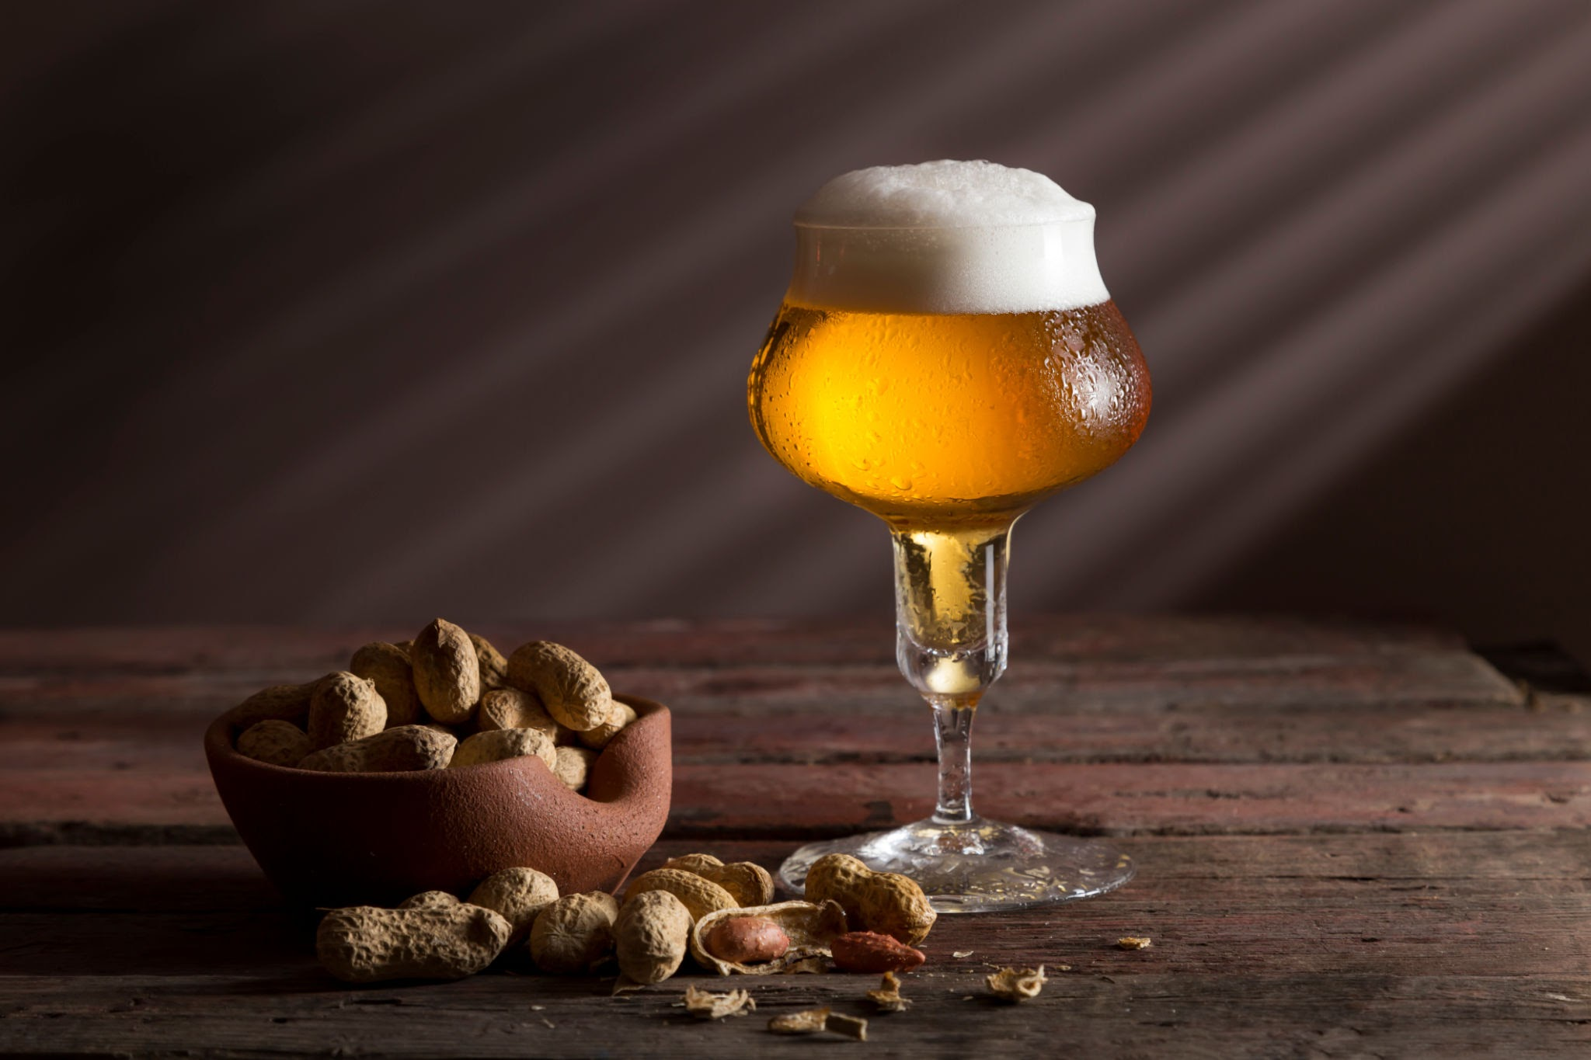
ESTILO POR ENCIMA DE UBICACIÓN
El factor más importante en el rating es la categoría de estilo de la cerveza.
Los estilos Ale (incluyendo Ipa y Stout/Porter) dominan el top 5 de calidad.

Slide 6
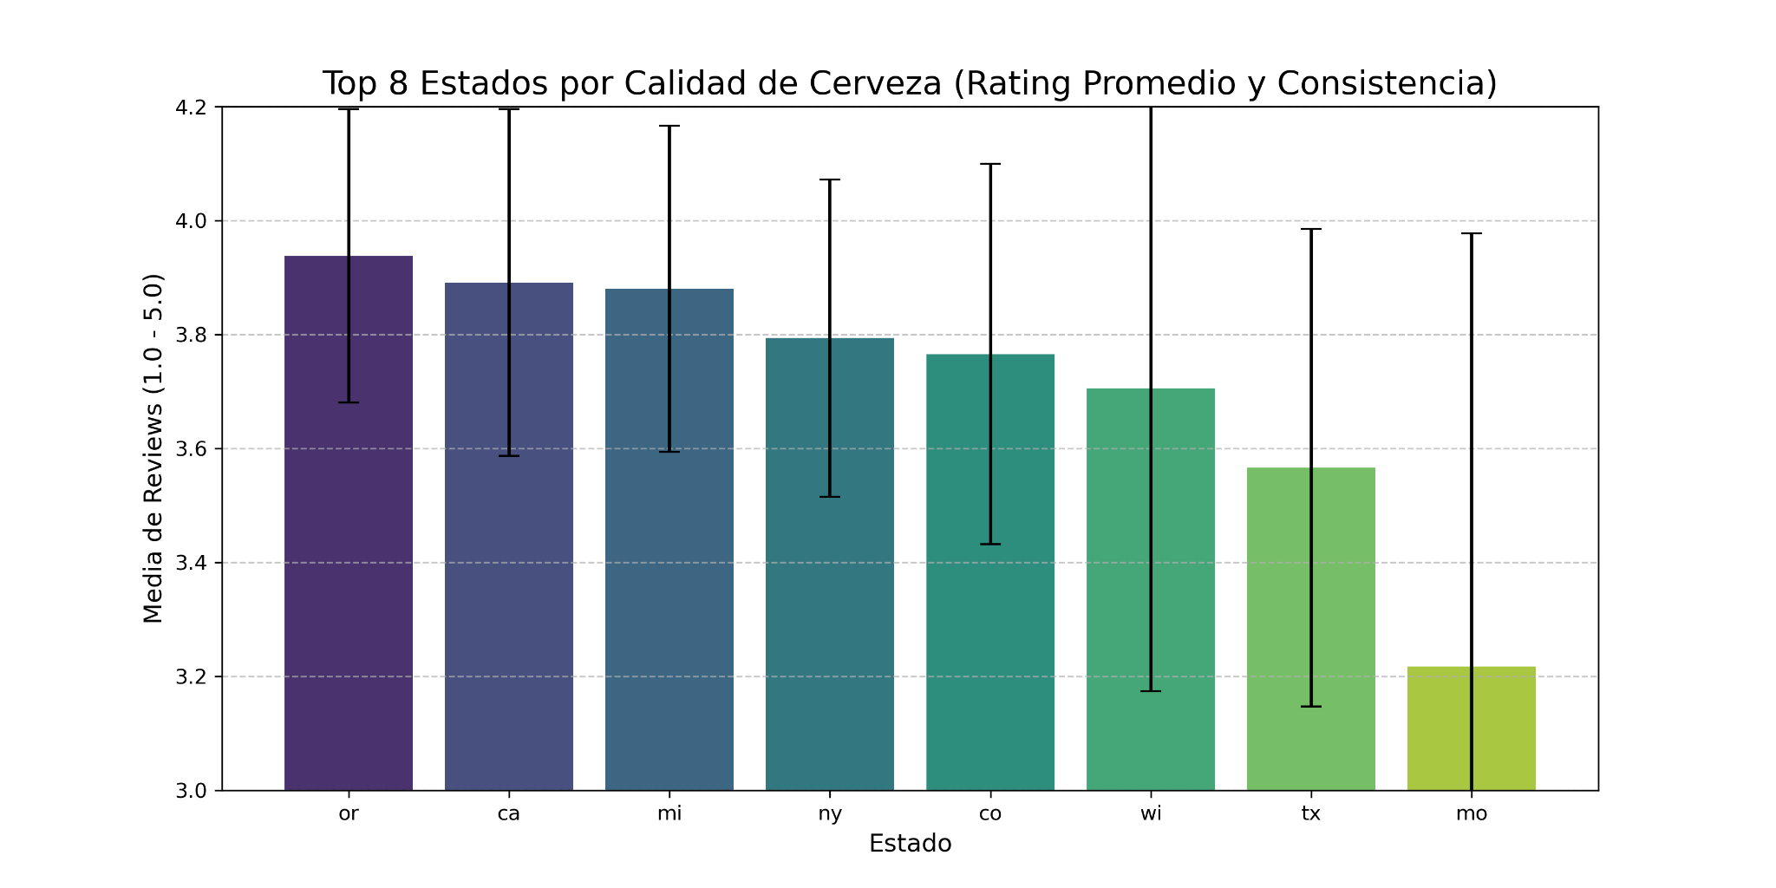
EL ÉXITO ESTÁ EN LA ESTRATEGIA
Los estados líderes concentran su producción en estilos de alto rating (principalmente Ale y sus subcategorías como la Ipa).

Slide 7
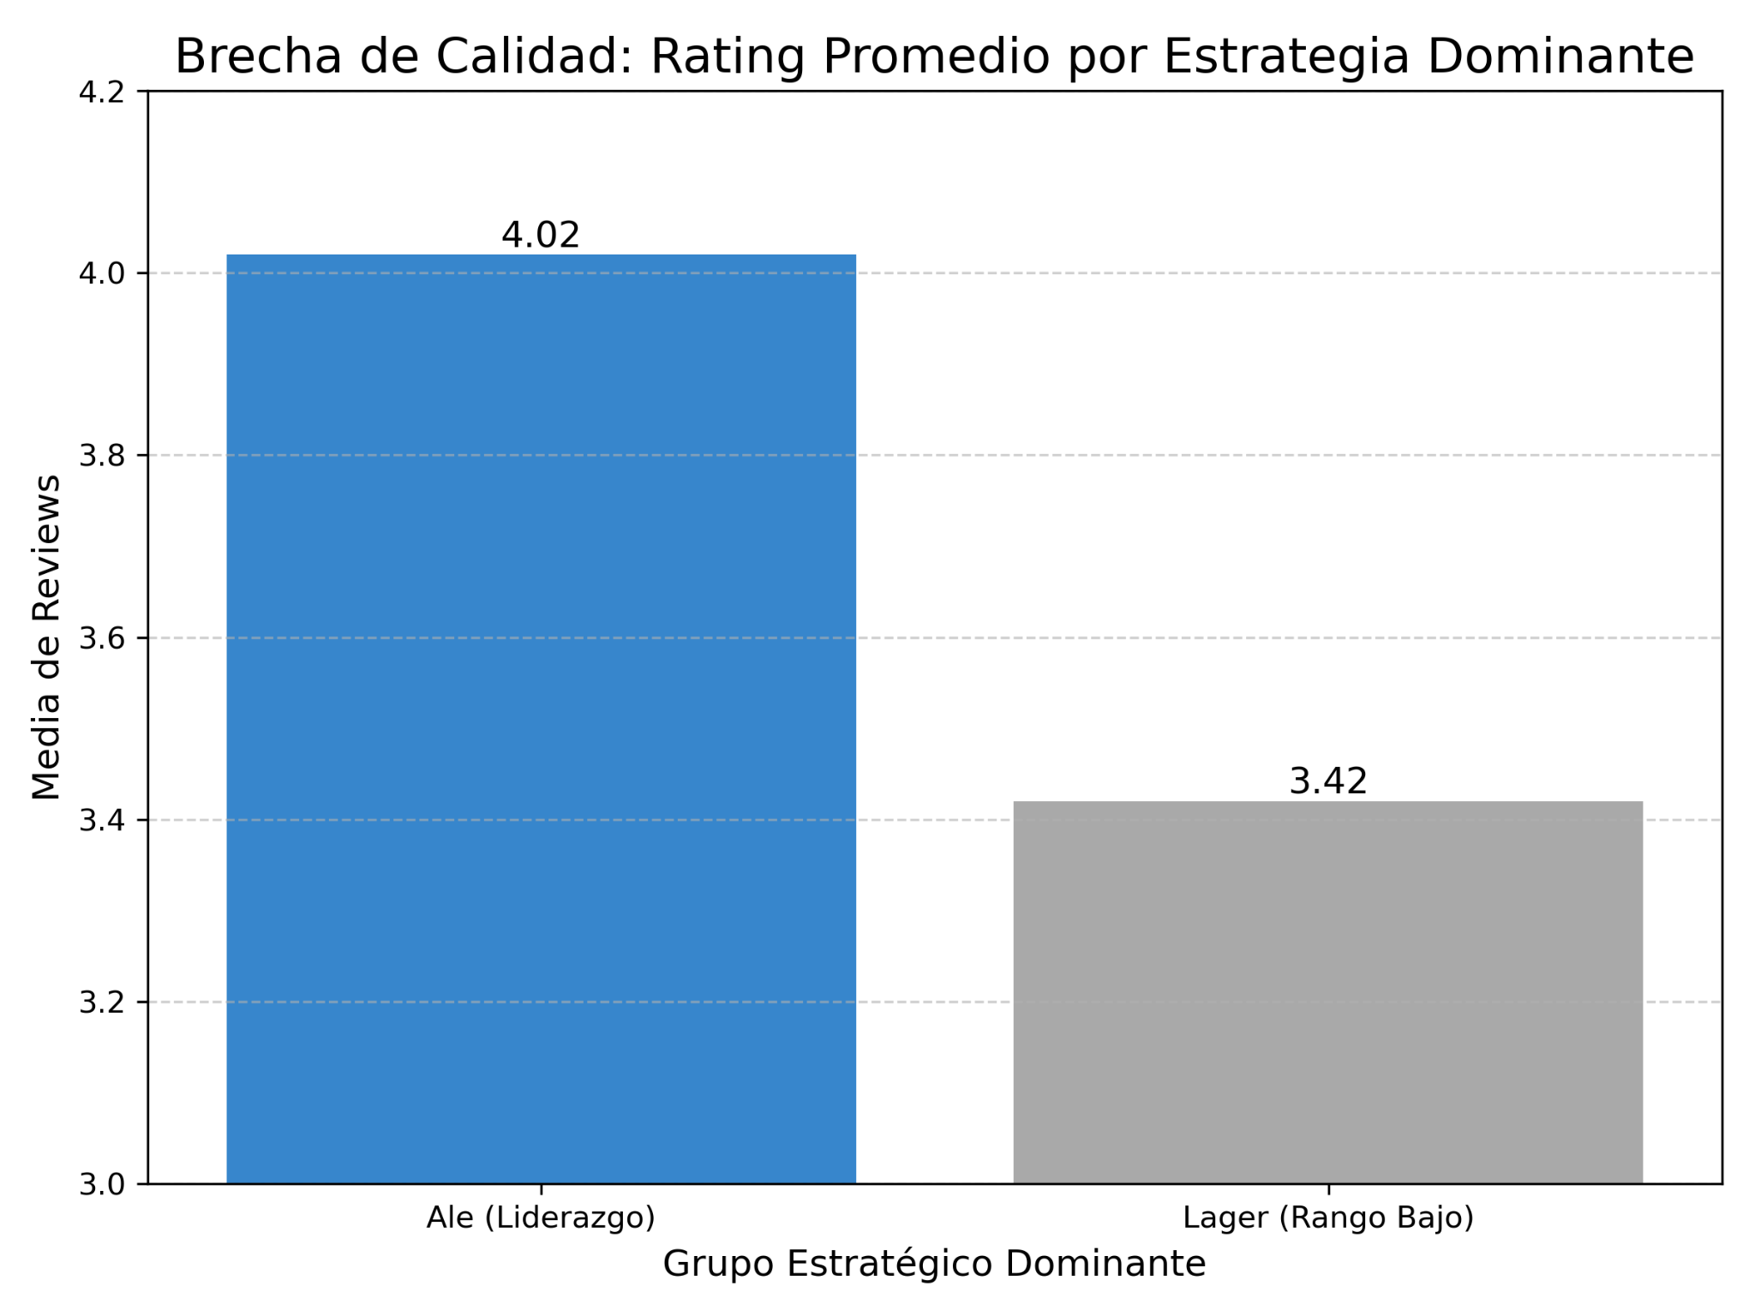
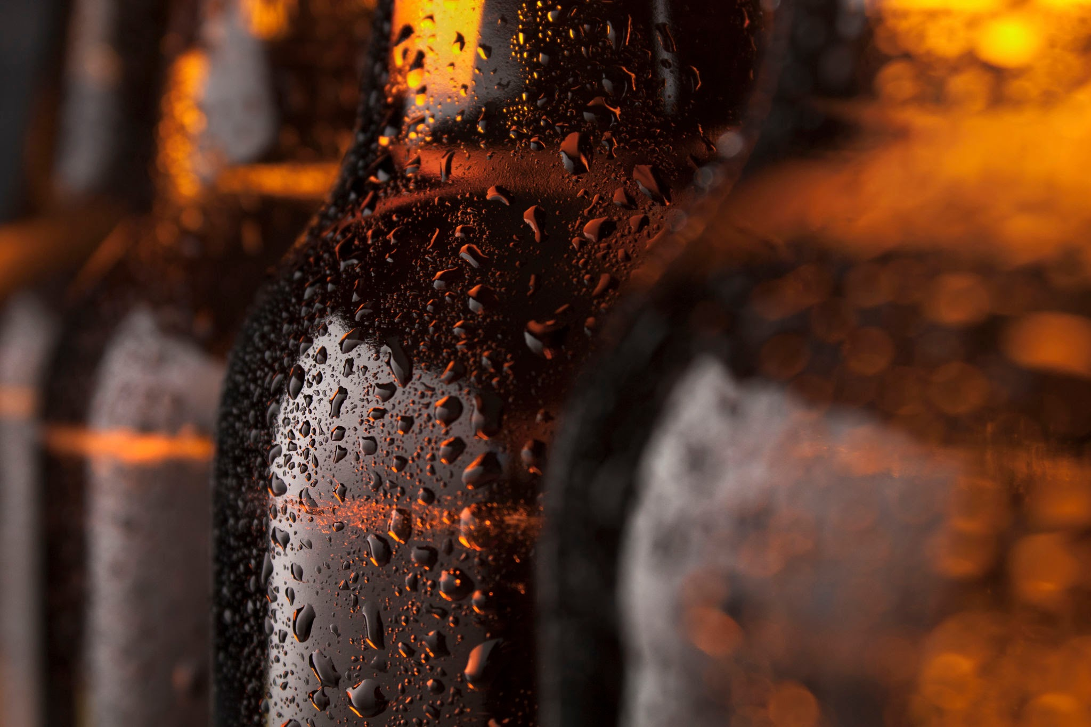
LA BRECHA ENTRE LOS ESTILOS
Los estados enfocados en el estilo Ale tienen un rating promedio +0.6 puntos más alto que el grupo Lager.

Slide 8
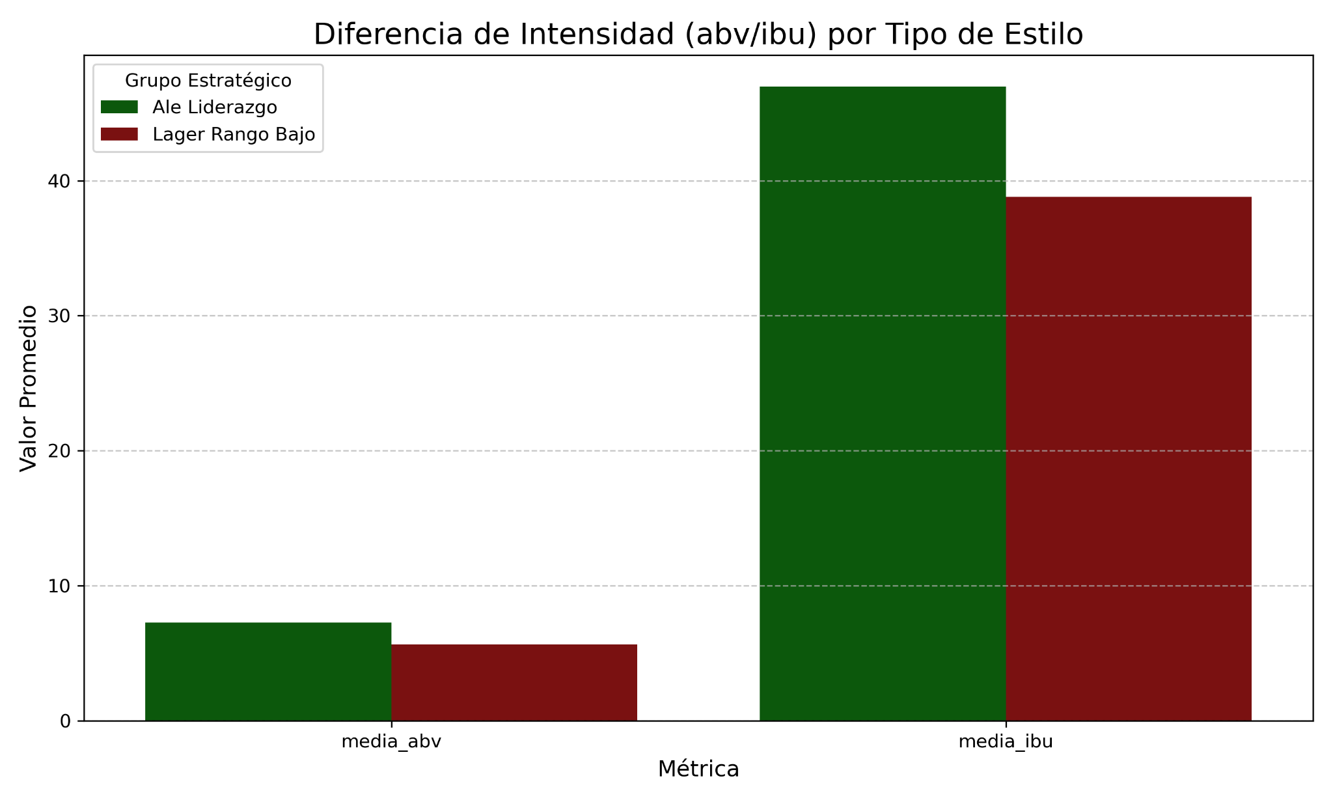
CERVEZAS MÁS FUERTES Y MÁS AMARGAS
La diferencia de rating entre grupos se valida por las características del producto.
Las cervezas del grupo líder son:
+1.6% ABV más fuertes
+8 IBU más amargas

Slide 9
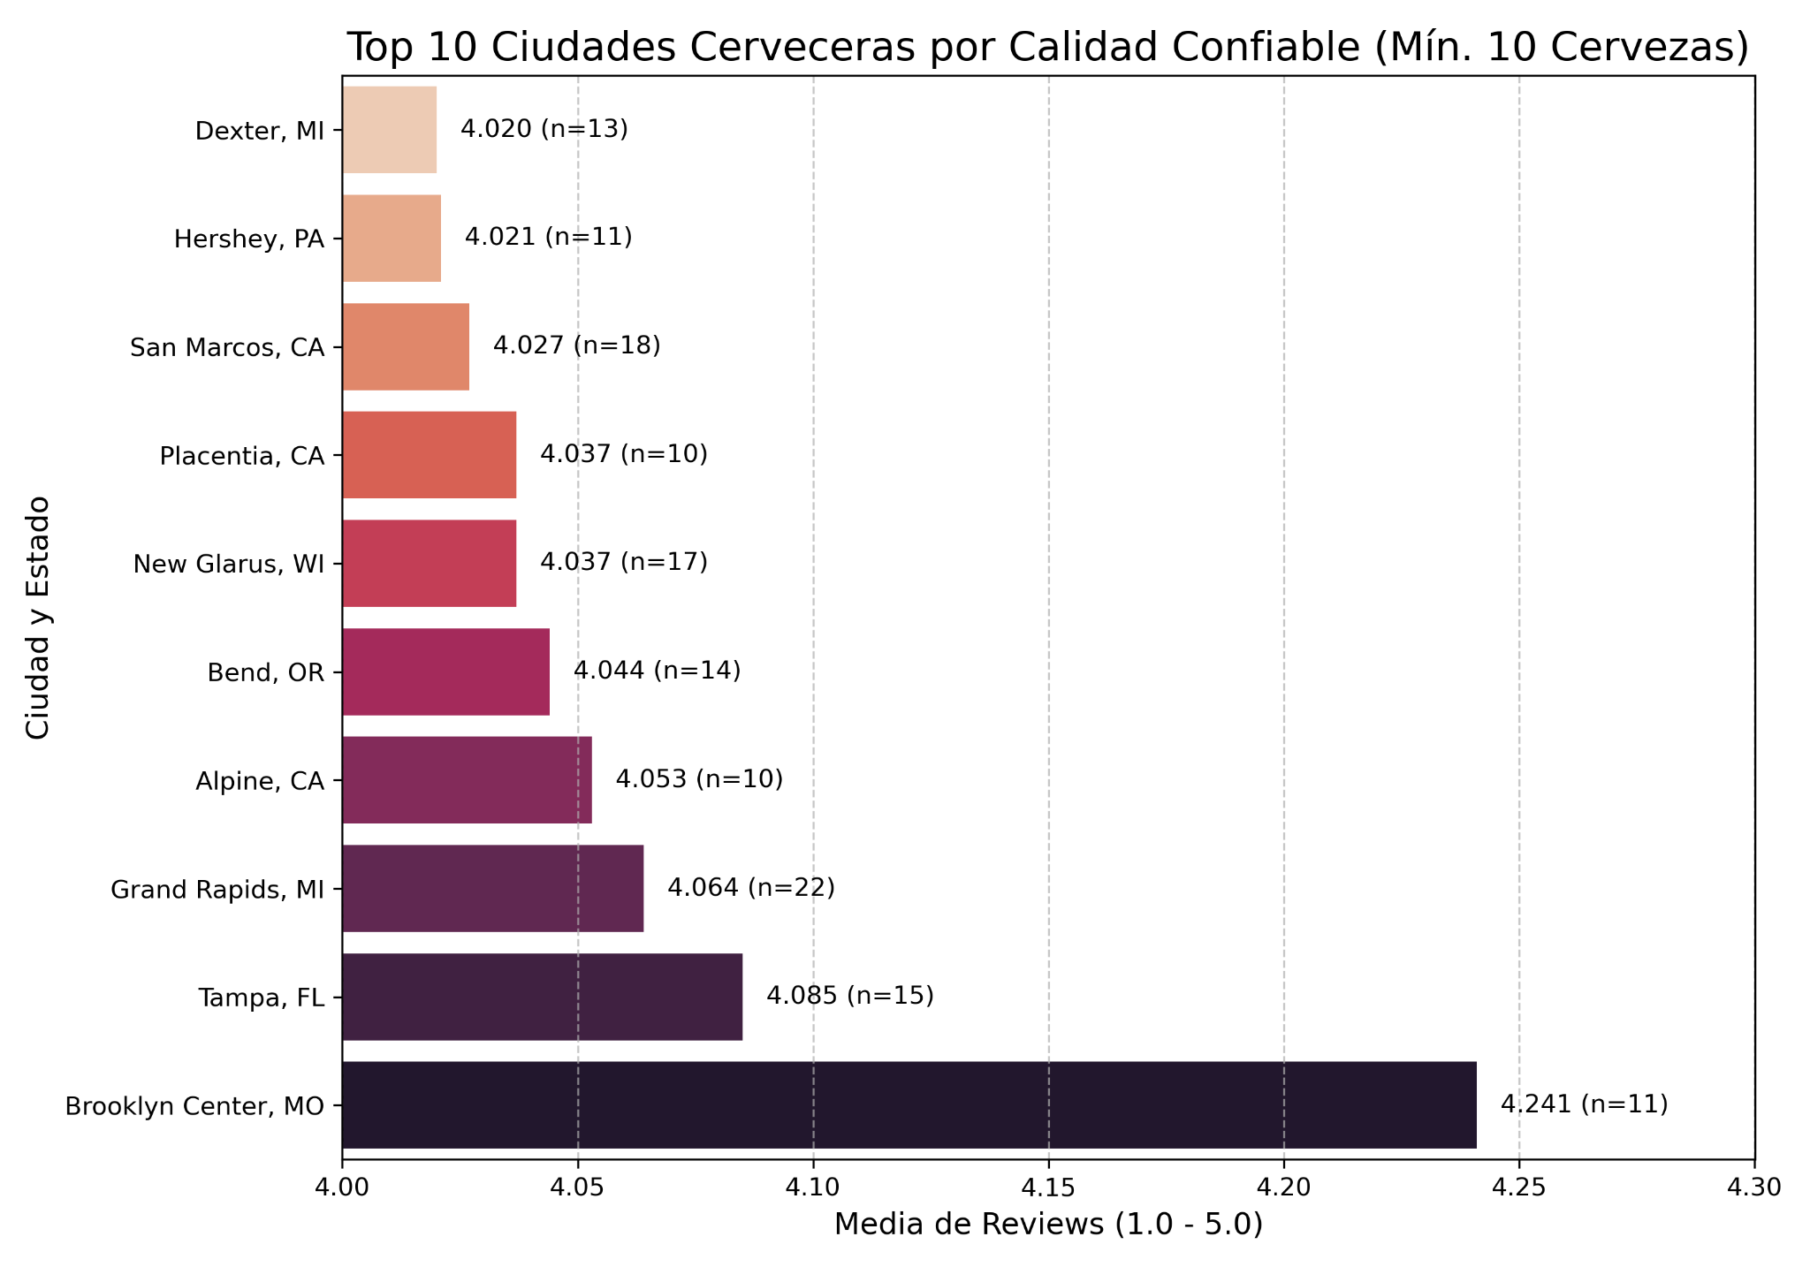
LA CALIDAD NO ES CONCENTRADA
La distribución de los mejores ratings no es uniforme, se concentra en ciudades clave.
Un outlier evidente de gran relevancia es Brooklyn Center, la ciudad con la mejor puntuación, en un estado de baja calificación.

Slide 10
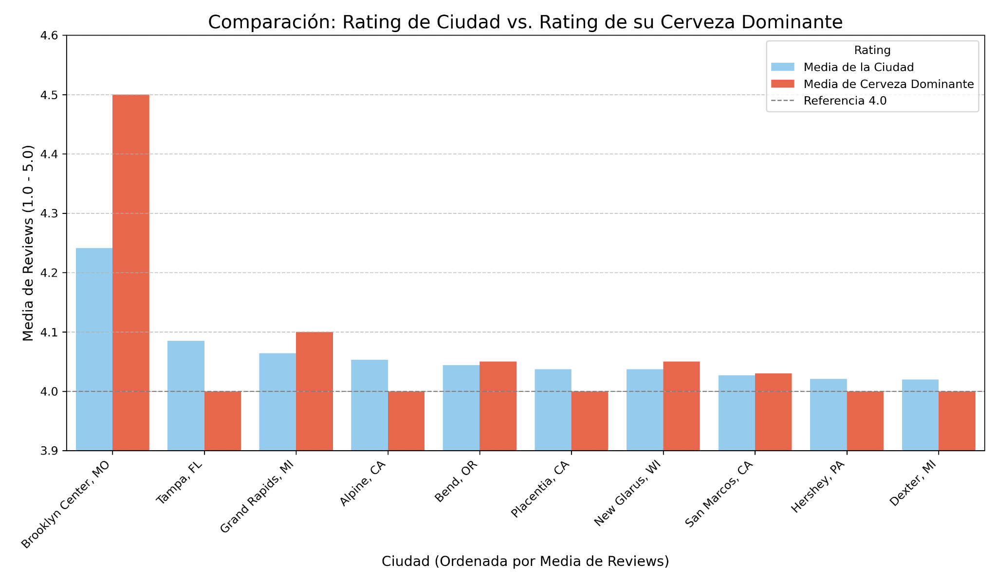
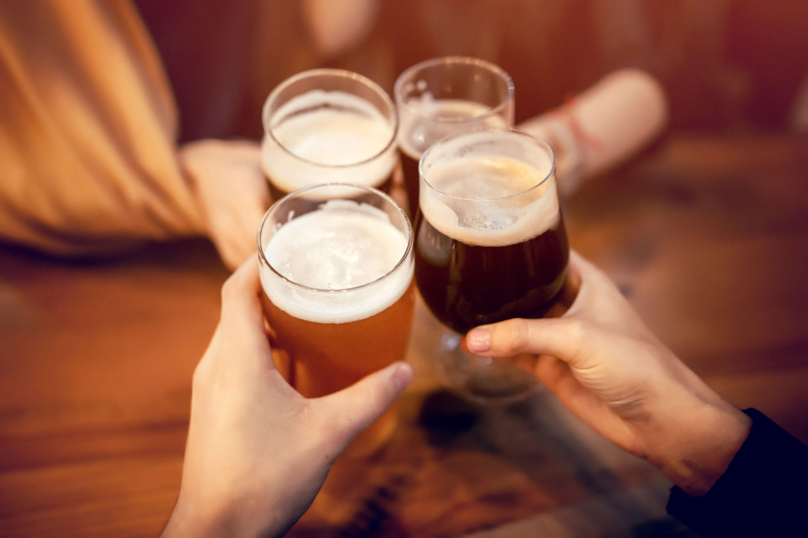
¿DEPENDENCIA DE UN PRODUCTO ESTRELLA?
En una ciudades de comportamiento anómalo,una cerveza individual de alta calidad eleva el promedio de la ciudad.

Slide 11
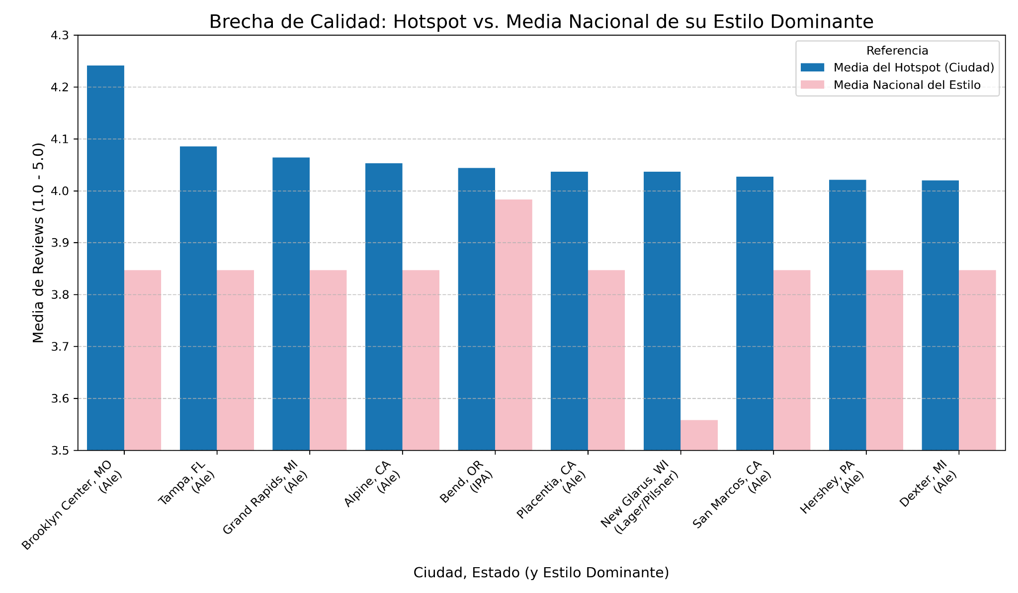
LA BRECHA DE CALIDAD DEL ESTILO
La clave no es elegir estilos populares sino ejecutar con una calidad superior al estándar nacional.
Ejemplo relevante: New Glarus (Lager) supera la media nacional por su estilo por +0.479 puntos.

Slide 12
LA CALIDAD ES ESTRATÉGICA Y LOCALIZADA
La calidad premia la complejidad: La alta valoración está ligada a las características técnicas. Alto ABV e IBU (intensidad de la cerveza).
El éxito es estratégico, no geográfico: La alta calidad de un estado es reflejo de la elección de un estilo dominante.
La excelencia es localizada: La calidad no es uniforme, está localizada en ciudades anómalas, independientes de la media de su estado.
Dependencia del producto estrella: El alto promedio en ciertas ciudades claves es impulsado por la excelencia de un solo producto dominante.
Prueba de la ejecución superior: Los líderes en calidad logran una brecha de calidad positiva gracias a una ejecución superior al estándar del mercado nacional.

Slide 13
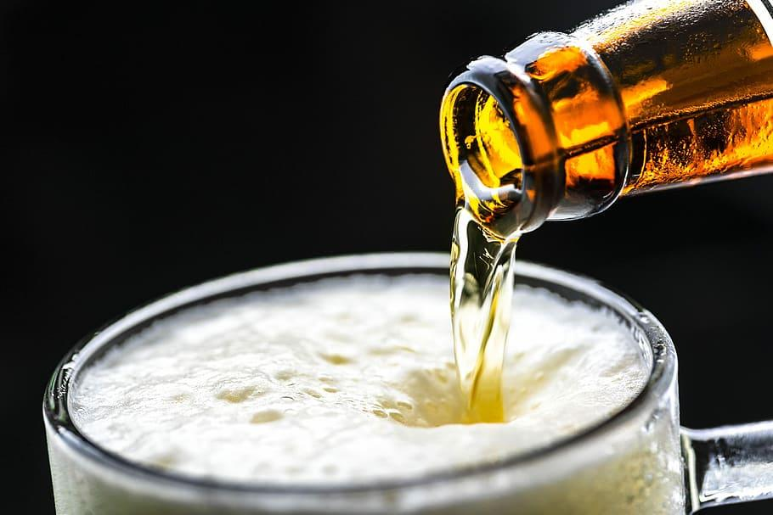
LA MEJOR CERVEZA ES…
¡¡¡LA QUE MÁS TE GUSTE!!!

Slide 14
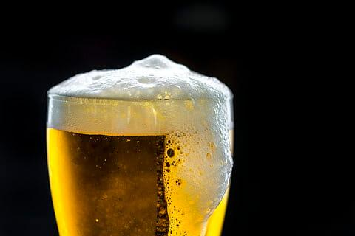
¡GRACIAS!

